Slide 1
আজকের পাঠে সবাইকে স্বাগত

Slide 2
শিক্ষক পরিচিতি
মল্লিকা সাহা
প্রধান শিক্ষক
চৈতাব সপ্রাবি
সদর,নরসিংদী।

Slide 3
পাঠ পরিচিতি
শ্রেণিঃ ৫ম
বিষয়ঃপ্রাথমিক বিজ্ঞান
পাঠ শিরোনামঃপরিবেশ দূষণ
পাঠ্যাংশঃবিভিন্ন ধরনের পরিবেশ দূষণ(বায়ু, পানি…….চর্মরোগে আক্রান্ত হচ্ছে)
সময়ঃ৩৫ মিনিট

Slide 4
শিখনফলঃ
১.২.৩
দূষণের উৎসসমূহ চিহ্নিত করতে পারবে।
১.২.৪
বিভিন্নভাবে মাটি, পানি, ও বায়ু দূষিত তা বলতে পারবে।
১.২.৬
বায়ু দূষণের ক্ষতিকর প্রভাব বর্ণনা করতে পারবে।

Slide 5
পূর্বজ্ঞান যাচাই
প্রশ্নঃপরিবেশ দূষণের কারণগুলো কী কী ?

Slide 6
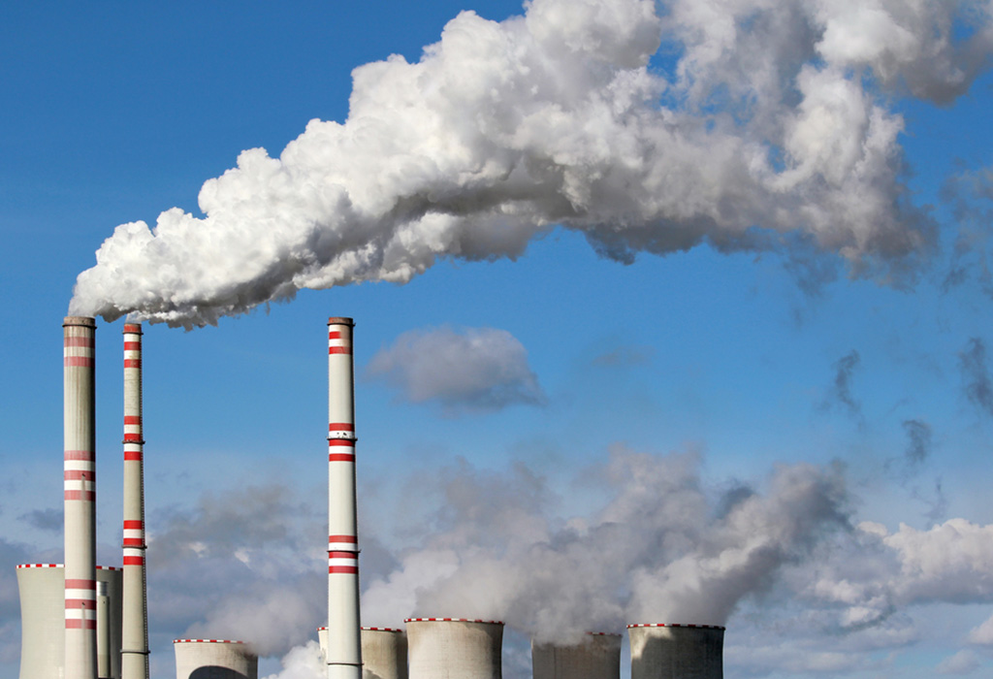
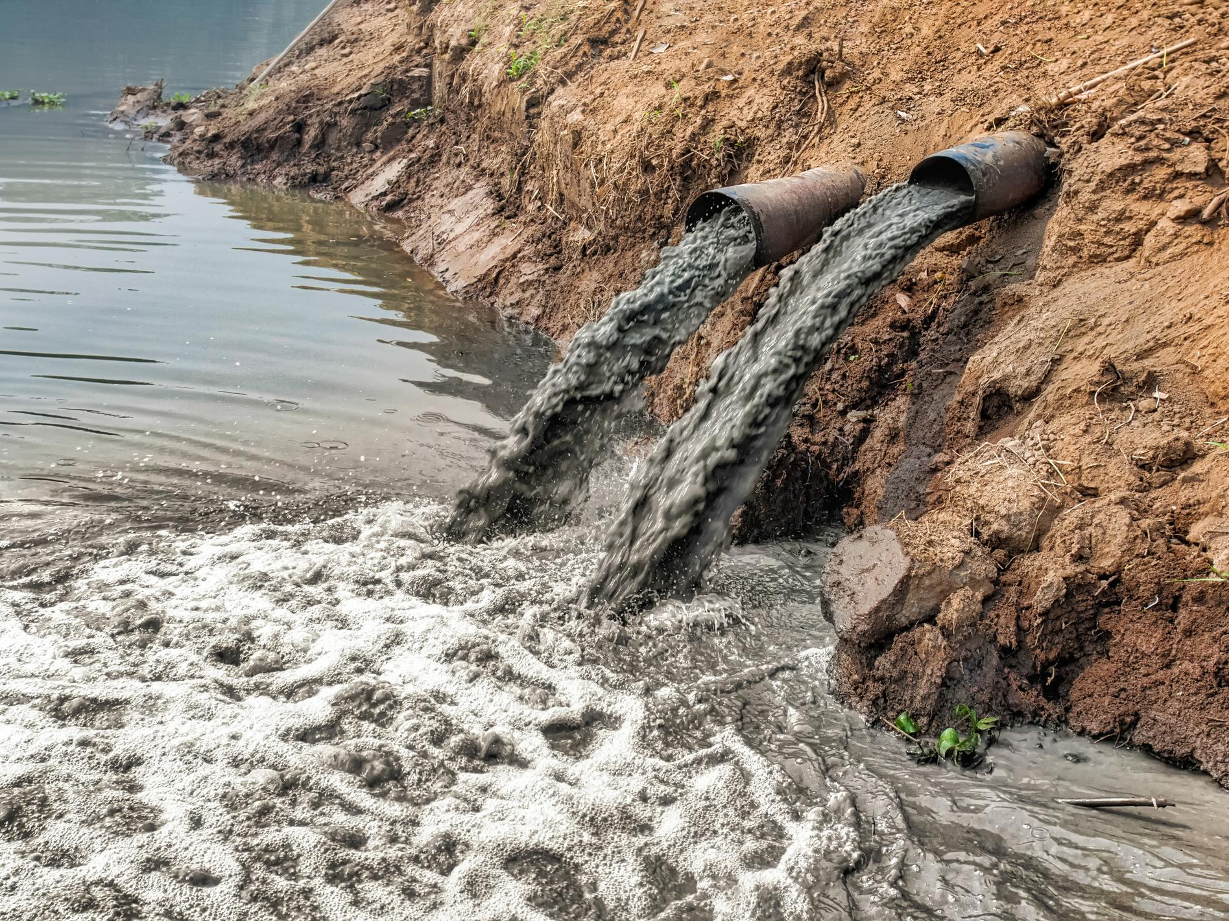
ছবিতে কী দেখতে পাচ্ছ?

Slide 7
আজকের পাঠ
বিভিন্ন ধরণের পরিবেশ দূষণ

Slide 8
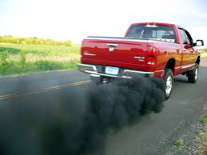
বায়ু দূষণের প্রধান কারণ কী?
যানবাহন ও কলকারখানার ধোঁয়া বায়ু দূষণের প্রধান কারণ।

Slide 9
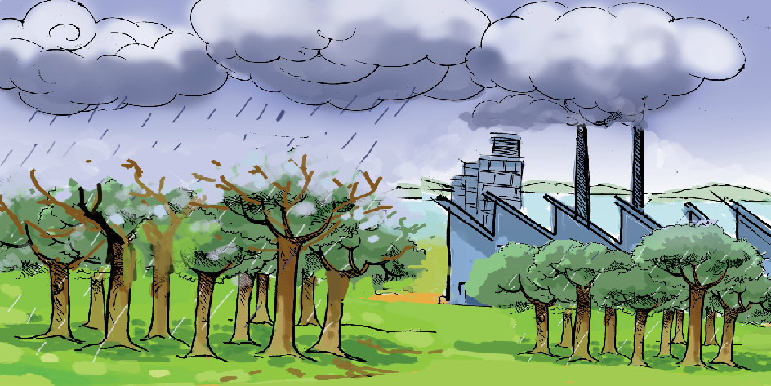
বায়ু দূষণের ফলে পরিবেশের ক্ষতিকর প্রভাবগুলো কী কী?
১.পৃথিবীর তাপমাত্রা বৃদ্ধি
২.এসিড বৃষ্টি
৩.মানুষ ফুসফুসের ক্যান্সার ও শ্বাসজনিত রোগে আক্রান্ত হচ্ছে।

Slide 10
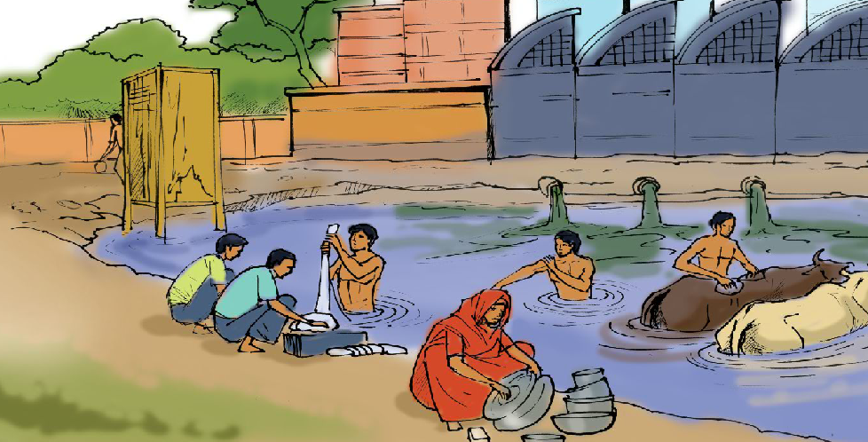
পানি দূষণের কারণগুলো কী কী?
পয়ঃনিষ্কাশন,কারখানার বর্জ্য,গৃহস্থালির বর্জ্য,কাপড় ধোঁয়া ইত্যাদি।

Slide 11
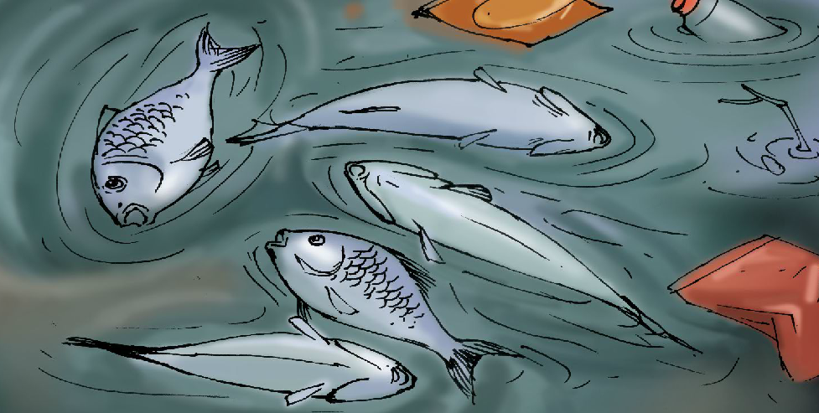
পানি দূষণের ফলে পরিবেশের উপর কী প্রভাব পড়ে?
জলজ প্রাণীর মৃত্যু ও জলজ খাদ্য শৃঙ্খলের ব্যাঘাত,মানুষের কলেরা,ডায়রিয়া,বিভিন্ন চর্মরোগ

Slide 12
একক কাজ
প্রশ্নঃপরিবেশ কীভাবে দূষিত হছে?

Slide 13
জোড়ায় কাজ
প্রশ্নঃবায়ু দূষণের প্রভাব ও কারণগুলো লিখ।

Slide 14
দলীয় কাজ
প্রশ্নঃপানি দূষণের কারণ ও প্রভাবগুলো লিখ।

Slide 15
মূল্যায়ন
প্রশ্নঃরবিনদের গ্রামে বয়ে যাওয়া নদীর স্বচ্ছ পানি এখন কালো হয়ে গেছে।নদীর পানি এমন হওয়ার তিনটি কারণ লেখ।

Slide 16
বাড়ির কাজ
প্রশ্নঃরহিমের বাড়ির পাশেই ইটের ভাটা রয়েছে।এখানে কোন ধরণের দূষণ ঘটবে?এর ৪টি ক্ষতিকর প্রভাব লেখ।

Slide 17
সবাইকে ধন্যবাদ

